Slide 1
«Улицы родного города, как хранители памяти о подвигах узловчан в годы Великой Отечественной Войны»
Презентация к занятию по программе «Основы изодеятельности и декоративно прикладного искусства»
подготовленная Каретниковой Л.В.
педагогом дополнительного образования МБОУ ДОД ДДЮТ
г.Узловая Тульской области

Slide 2
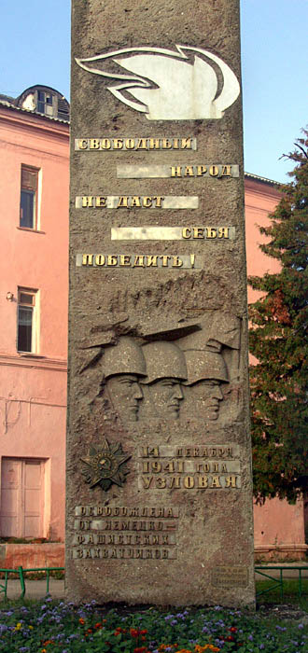
Автор Мемориала – Памятника на улице 14декабря г.Узловая скульптор Тимонов
Текст на памятнике:
ОСВОБОЖДЕННЫЙ НАРОД НЕ ДАСТ СЕБЯ ПОБЕДИТЬ
14 декабря 1941 года УЗЛОВАЯ Освобождена от немецко-фашистских захватчиков

Slide 3
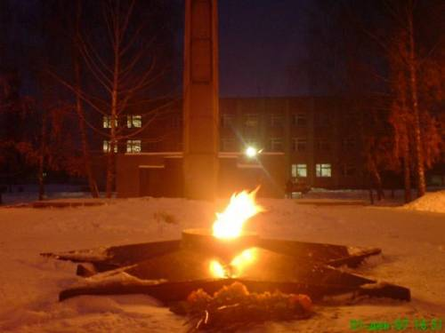
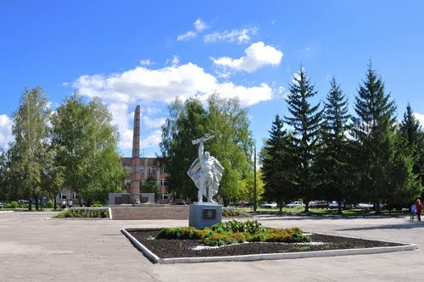
Мемориал - Памятник солдатам освободителям и Вечный огонь на площади Победы

Slide 4
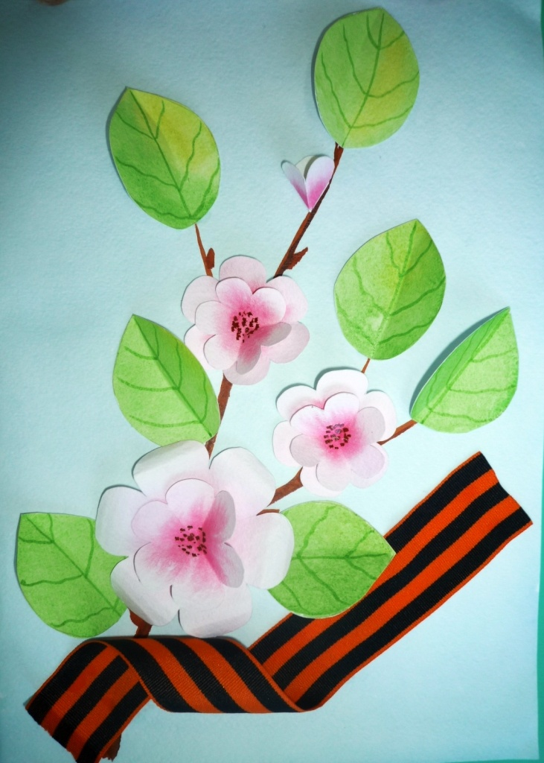
Поздравительный текст внутри открытки
Вы вечно молоды душой,
Хоть временами ноют раны…
С Победой славною, большой
Вас поздравляем, ветераны!
Пускай проносятся года,
Но память будет жить веками,
Как Красной Армии солдат
Сражался яростно с врагами.
За мир и счастье, за любовь,
За жизнь и первый детский лепет
В атаку шли Вы вновь и вновь,
И супостат за все ответил.
Нас вдохновляет подвиг Ваш
Пред Вами голову склоняем…
За нас Вы проливали кровь,
Вас с Днем Победы поздравляем!
источник текста: http://supertosty.ru/pozdravleniya/prazdniki/den_pobedy/3.html

Slide 5
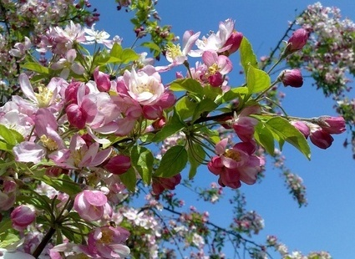
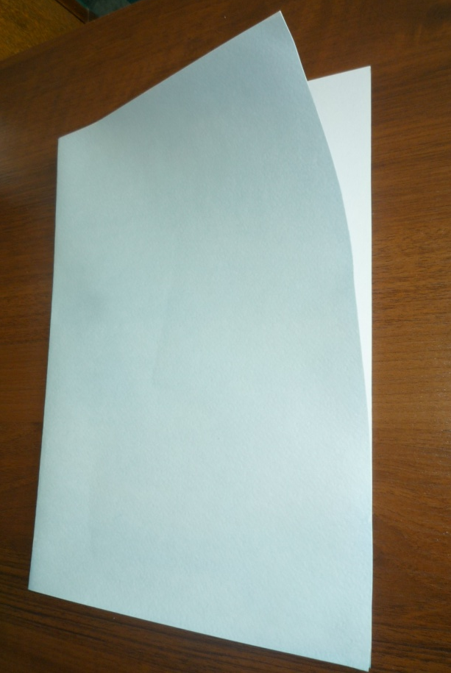
1) лист формата А3 сгибаем пополам
2)лицевую сторону покрываем акварельной заливкой имитирующей фон весеннего неба и откладываем для просушки.

Slide 6
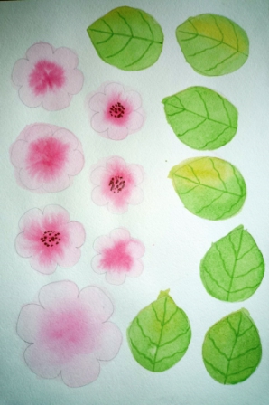
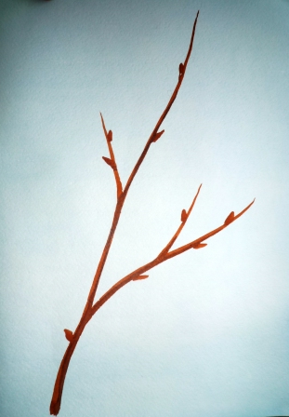
1) Обводим на листе формата А4 по шаблонам цветы и листья яблони.
2)Придаём заготовкам цвет при помощи акварели.

Slide 7
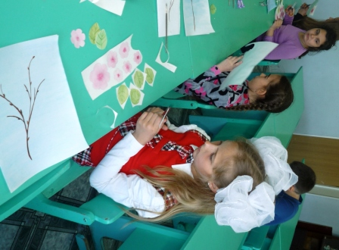
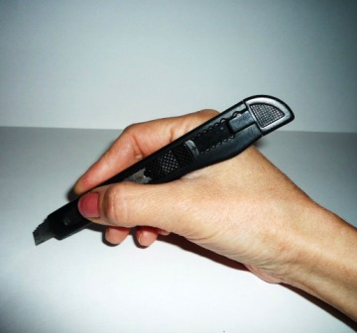
1) Вырезаем высохшие акварельные цветы и листья яблони.
2) При помощи канцелярского ножа делаем надсечки и придаём объём плоским заготовкам.

Slide 8

Сборка открытки
Низ открытки украшаем георгиевской ленточкой, с огненно оранжевым и насыщенным черным цветами, символизирующими огонь и дым, доблесть и славу, отвагу и борьбу за нас и светлое будущее, которым мы обязаны нашим дорогим ветеранам!

Slide 9
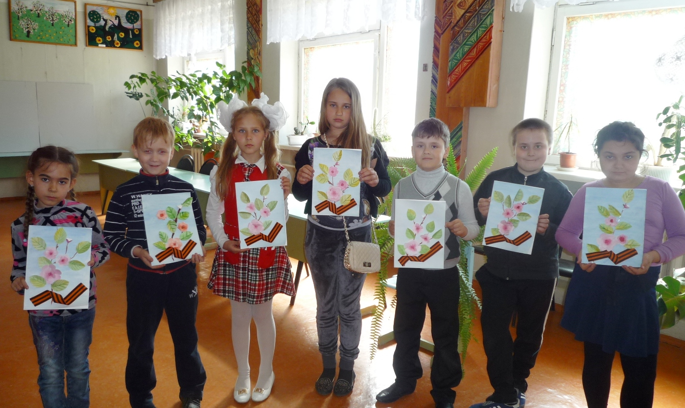
Итог 1,5 часового занятия и результат труда воспитанников

